Slide 1
Синусотрабекулэктомия. Что Дальше?

Slide 2
Лечение «Первой Линии»?
Фармакологическое?
Лазер?
НЕ Выполнение Режима Лечения!
Снижение ВГД на 30 – 35%
«Отложить» начало медикаментозного лечения на… 1, 2, 3 года?!

Slide 3
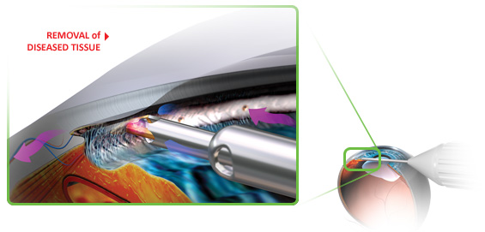
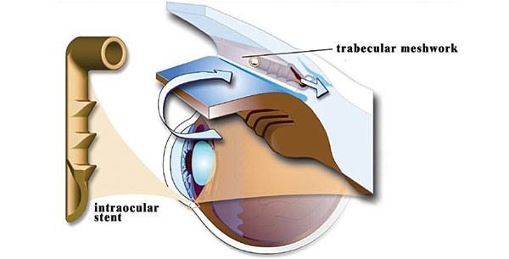
MIGS – Микро Инвазивные Операции при Глаукоме.
Трабекулотомии (Трабектом, Мануальная)
Импланты:
Stent,
Xen
…

Slide 4

XEN (Allergan) – Гелевый Имплант
Имплантация 5 – 7 минут.
Без травмы коньюнктивы.

Slide 5
Ограничения MIGS:
Снижение давления на 30 – 35% от исходного!

Slide 6
СинусоТрабекулЭктомия (СТЭ):
Золотой Стандарт Хирургического Лечения Глаукомы!
Постепенное Снижение ВГД после СТЭ – Ключ к успеху и профилактика осложнений.

Slide 7
В Операционной Швы Завязываем
В П/О периоде Швы Распускаем
LaserSuturoLisis – Разрез Швов Лазером
Распускающиеся Швы.

Slide 8
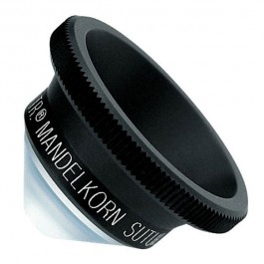
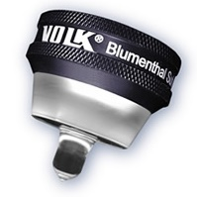
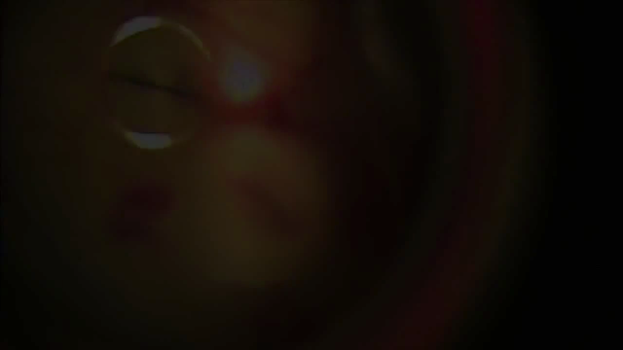
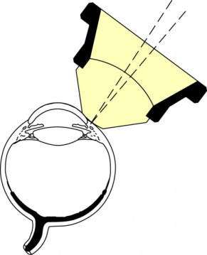
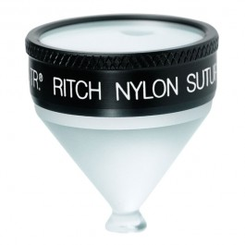
LaserSuturoLisis

Slide 9
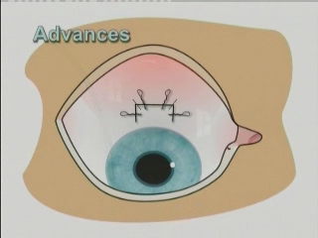
FUKASAKU Распускающиеся Швы.

Slide 10
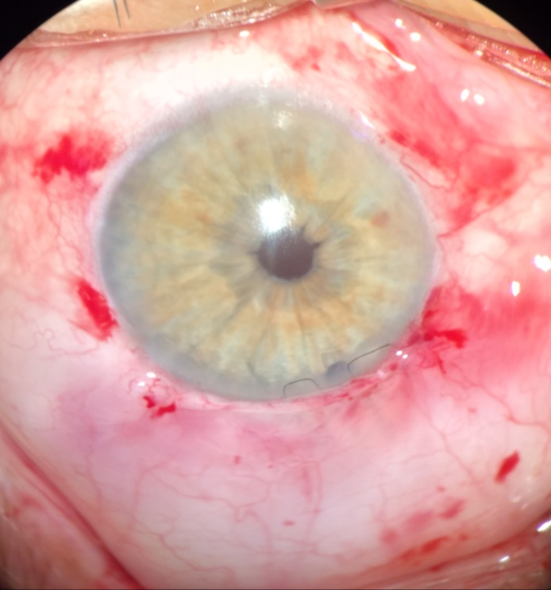
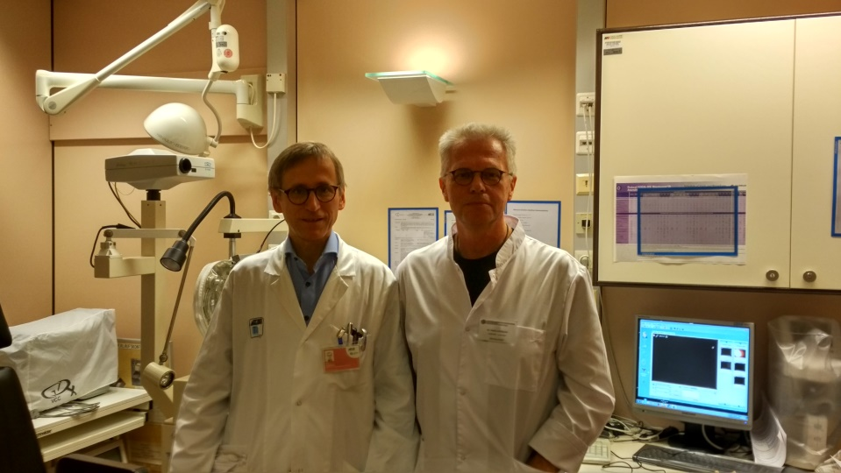
Распускающиеся Швы Prof. Clemens Vass

Slide 11
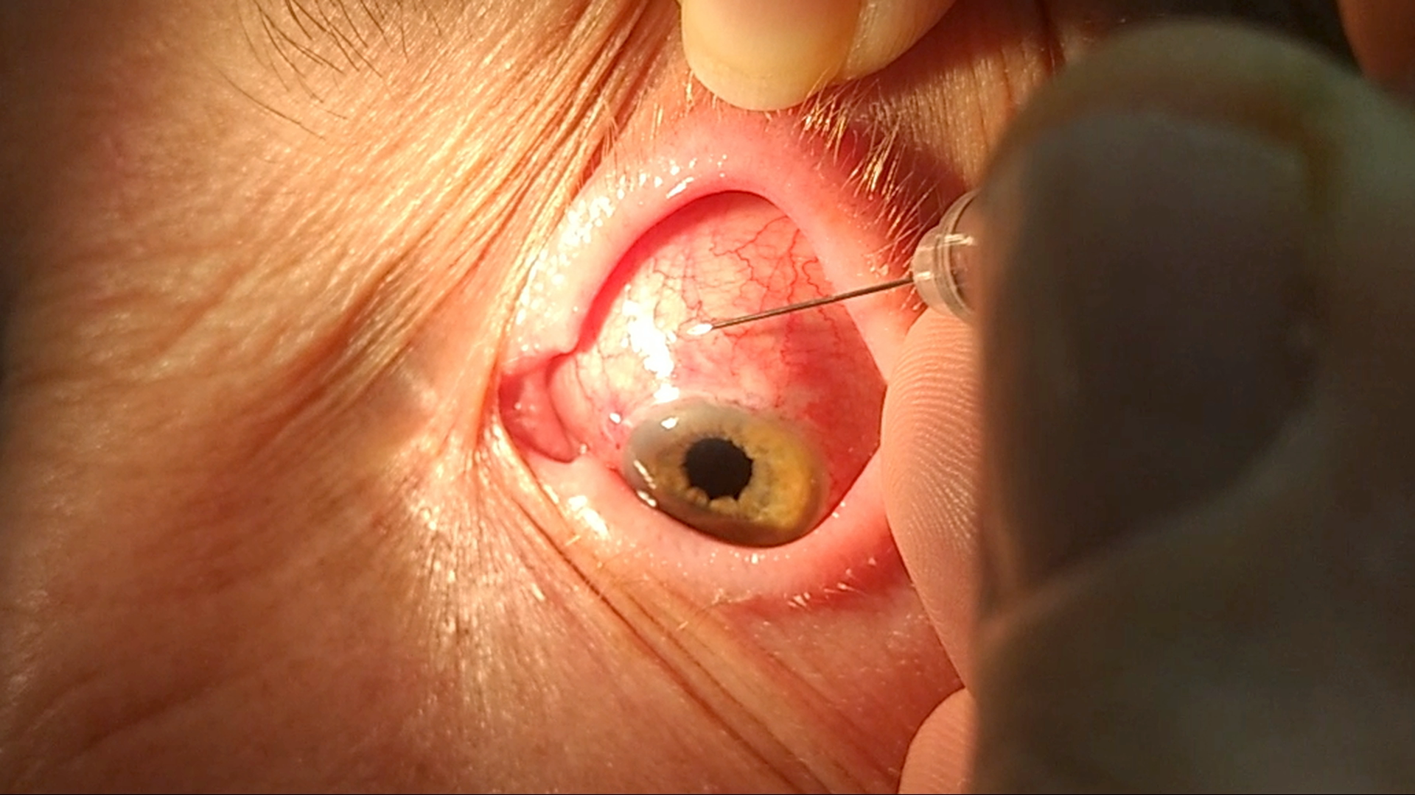
Needling –
Рассечение Швов Иглой
+ Повторные инъекции ММС

Slide 12
Заключение:
Пациенты после СТЭ нуждаются в тщательном наблюдении в раннем п/оп. Периоде.
Длительные Инстилляции Кортикостероидов!
Поэтапное Снятие Швов + Массаж – Путь к Безопасному, Контролируемому Снижению DUL/

